Slide 1




多周期MIPS CPU 微程序控制器实验
谭志虎 stan@hust.edu.cn
2018-11
Notes:
同学们好，下面我们简单介绍一下32位ALU设计实验的内容

Slide 2
实验目的
掌握多周期MIPS CPU设计原理
掌握微程序控制器设计的基本原理
利用微程序控制器的设计实现多周期MIPS处理器
主要任务
绘制多周期MIPS CPU数据通路
实现微程序控制器
测试联调
Notes:
本实验的目的是帮助大家掌握。。。。。理解。。。。
要求大家熟悉掌握logisim中各种运算组件的使用，熟悉多路选择器的使用，最终能在logisim平台中设计32位ALU，
注意实验中进制使用Logisim自带的加法器和减法器，要求利用前面实验完成的32位加法器以及其他内置的运算组件设计实现。

Slide 3
核心指令集8条 （可实现内存区域冒泡排序）
# | MIPS指令 | RTL功能描述
1 | add $rd,$rs,$rt | R[$rd]←R[$rs]+R[$rt] 溢出时产生异常，且不修改R[$rd]
2 | slt $rd,$rs,$rt | R[$rd]←R[$rs]<R[$rt] 小于置1，有符号比较
3 | addi $rt,$rs,imm | R[$rt]←R[$rs]+SignExt_{16b}(imm) 溢出产生异常
4 | lw $rt,imm($rs) | R[$rt]←Mem_{4B}(R[$rs]+SignExt_{16b}(imm))
5 | sw $rt,imm($rs) | Mem_{4B}(R[$rs]+SignExt_{16b}(imm))←R[$rt]
6 | beq $rs,$rt,imm | if(R[$rs] = R[$rt]) PC ← PC + SignExt_{18b}({imm, 00})
7 | bne $rs,$rt,imm | if(R[$rs] != R[$rt]) PC ← PC + SignExt_{18b}({imm, 00})
8 | syscall | 系统调用，这里用于停机

Slide 4
多周期MIPS CPU数据通路参考
CLK
PCWrite
Branch
PCEn
IorD
控 制 器
PCSrc
MemWrite
AluOp
IRWrite
ALUSrcB
31:26
Op
ALUSrcA
5:0
Func
RegWrite
RegDst
MemtoReg
PC
IR
0
1
SrcA
Equal
EN
WE
EN
Instr
25:21
rs
R1#
WE
R1
A
0
1
RD
20:16
rt
0
1
A
R2#
R2
00
01
10
11
ALU
C
Aluout
Addr
B
4
AluResult
CLK
Memory
CLK
0
1
W#
15:11
Register
File
CLK
SrcB
CLK
WD
DR
rd
0
1
Data
WD
CLK
CLK
<<2
CLK
15:0
Sign Extend
SignImm

Slide 5
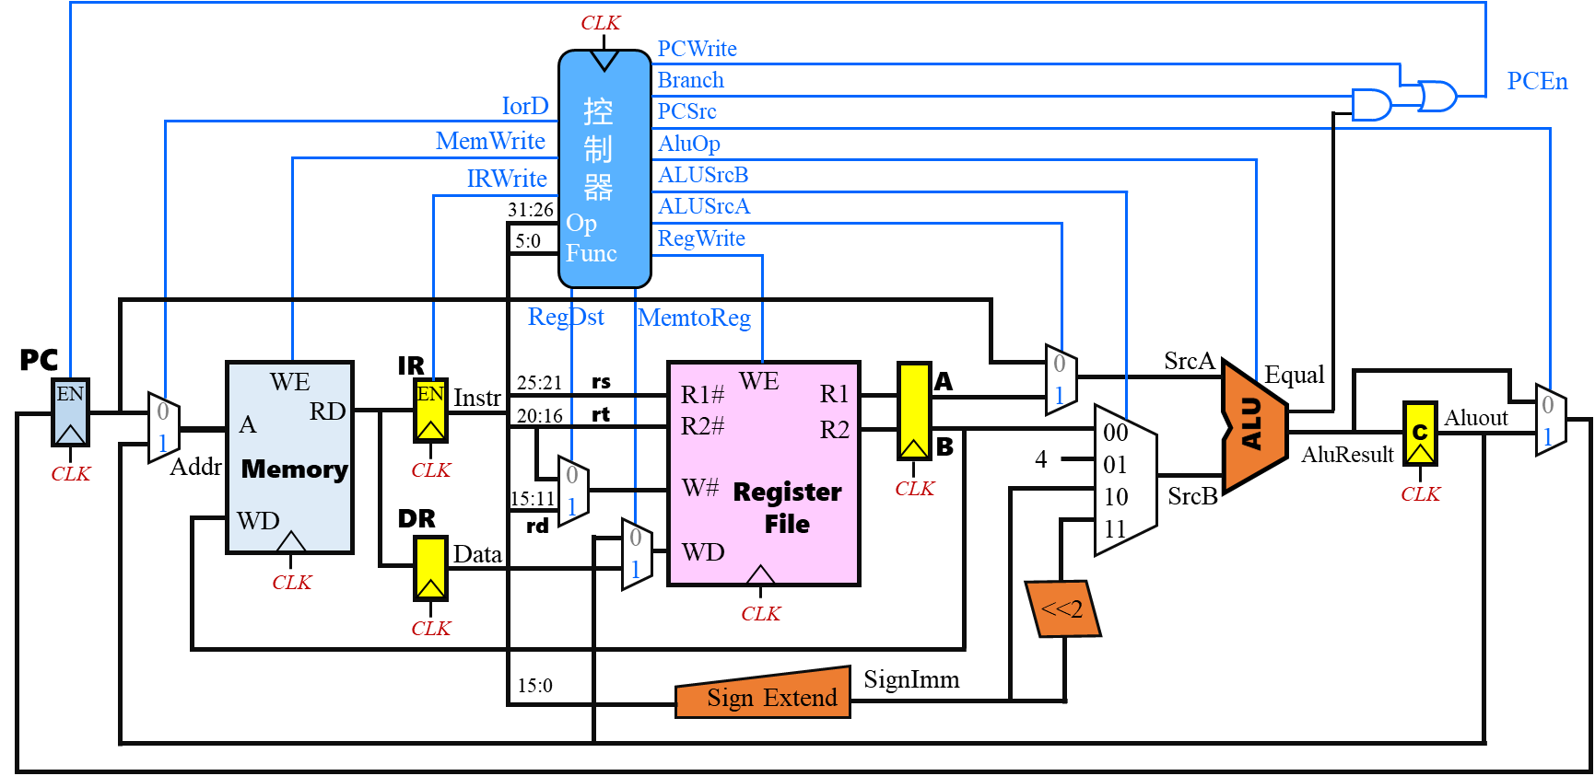
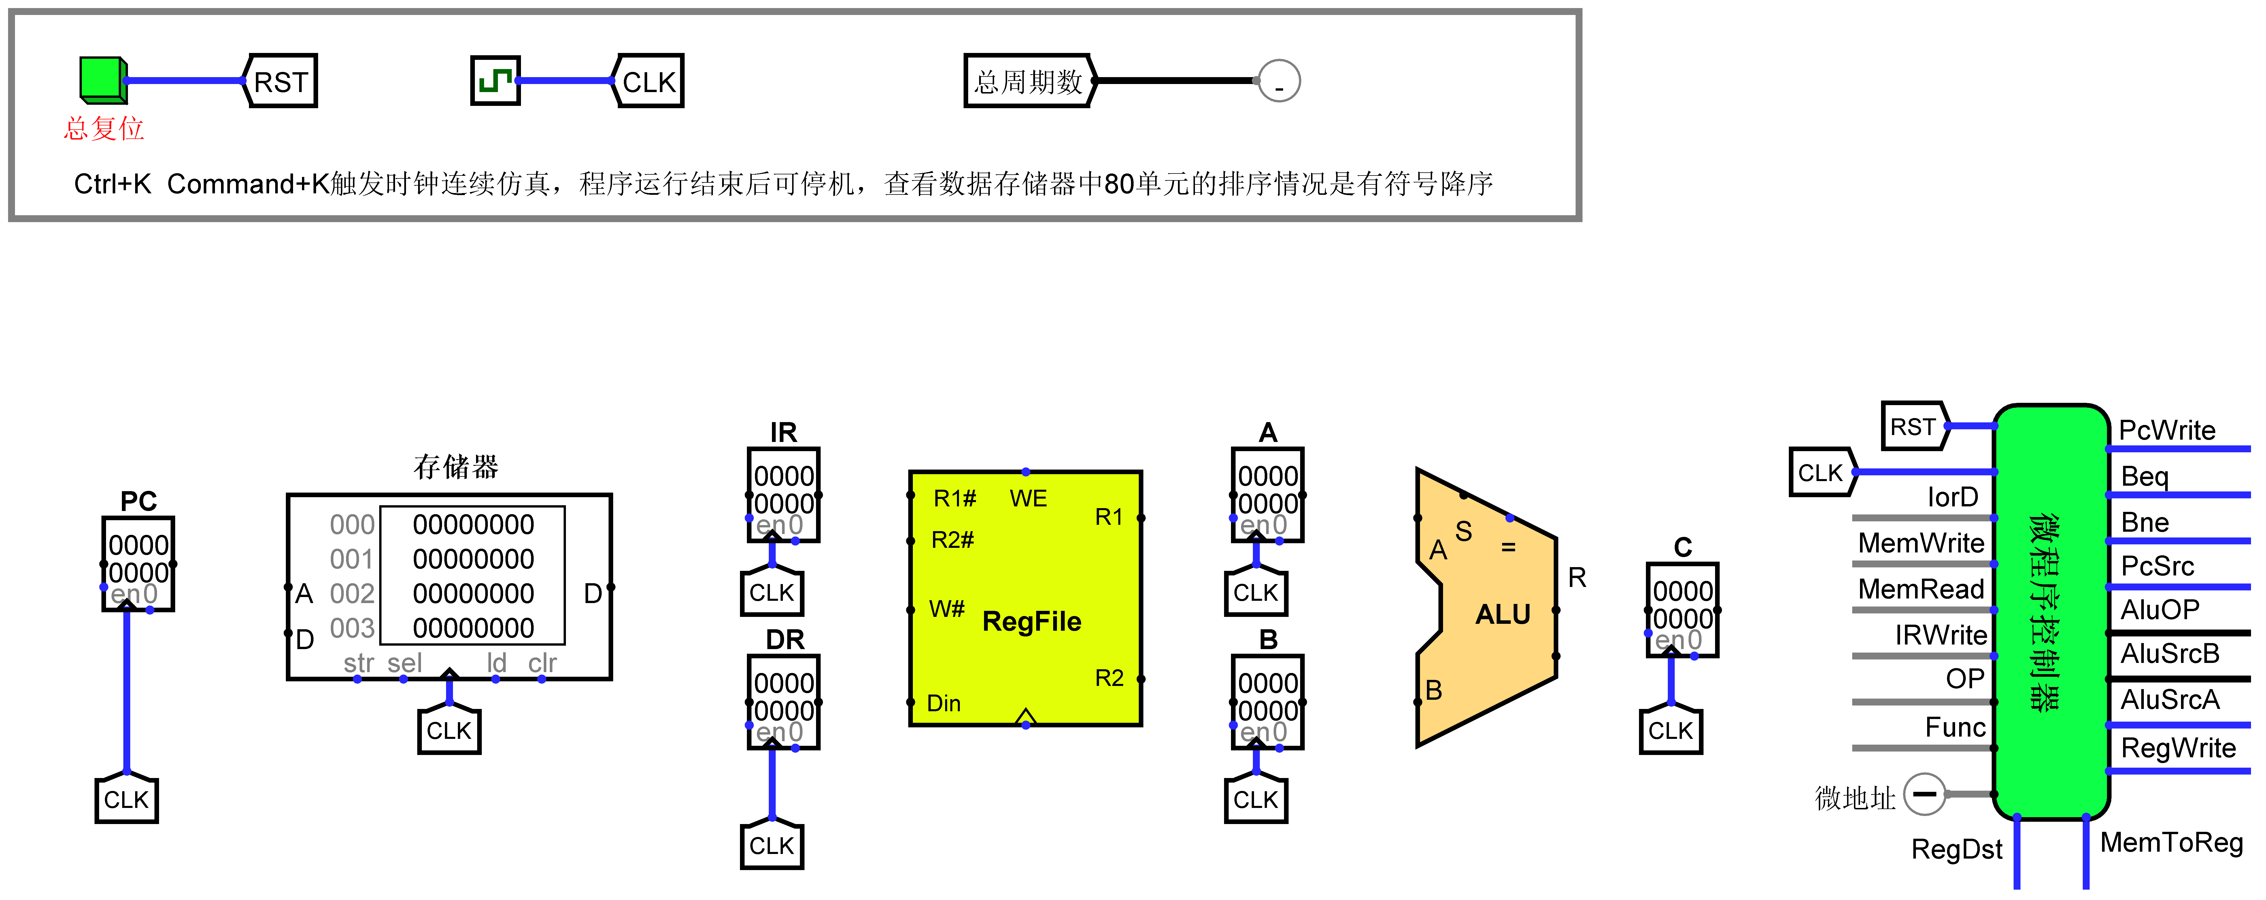
步骤1：构建多周期MIPS CPU数据通路
在MIPS多周期CPU（微程序）子电路中，利用如下组件构建CPU数据通路
PC、MEM、IR、DR、RegFile、ALU、Controller

Slide 6
步骤2：设计微程序控制器
输入信号
指令字Opcode，Func字段（12位）
时钟信号、复位信号
输出信号
多路选择器选择信号
内存访问控制信号
寄存器写使能信号
运算器控制信号、指令译码信号

Slide 7
控制信号功能说明 （8条核心指令集）
# | 控制信号 | 信号说明 | 产生条件
1 | PCWrite | PC写使能控制 | 取指令周期，分支指令执行
2 | IorD | 指令还是数据 | 0表示指令，1表示数据
3 | IRwrite | 指令寄存器写使能 | 高电平有效
4 | MemWrite | 写内存控制信号 | sw指令
5 | MemRead | 读内存控制信号 | lw指令 取指令
6 | Beq | Beq指令译码信号 | Beq指令
7 | Bne | Bne指令译码信号 | Bne指令
8 | PcSrc | PC输入来源 | 顺序寻址还是跳跃寻址
9 | AluOP | 运算器操作控制符 4位 | ALU_Control控制，00加，01减，10由Funct定
10 | AluSrcA | 运算器第一输入选择
11 | AluSrcB | 运算器第二输入选择 | Lw指令，sw指令，addi
12 | RegWrite | 寄存器写使能控制信号 | 寄存器写回信号
13 | RegDst | 写入寄存器选择控制信号 | R型指令
14 | MemToReg | 写入寄存器的数据来自存储器 | lw指令

Slide 8
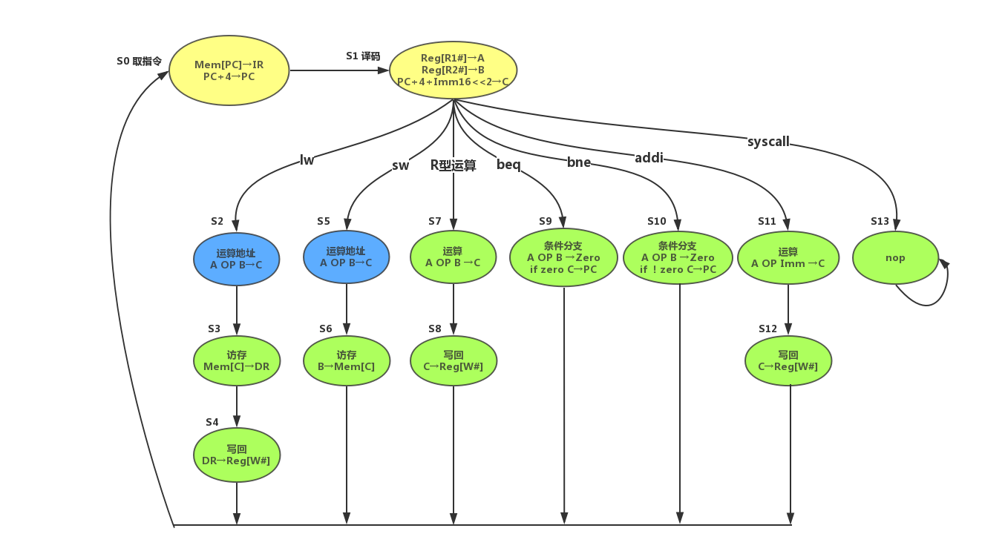
构建指令状态变换图
一个状态对应一个时钟周期
一个状态对应一条微指令
状态值对应微指令地址

Slide 9
根据状态图构建微程序
状态值→微指令地址
不同状态 → 微控制信号、P字段设置、下址字段 → 微指令 → 微程序
微指令、微程序自动生成 Excel表格

Slide 10
完善控制器内部逻辑
打开 CPU.circ 打开多周期微程序控制器电路
首先完成如下电路逻辑： 指令译码、ALU控制

Slide 11
微程序控制器内部架构
载入微程序，设计地址转移逻辑
下址字段逻辑
微指令
译码阶段地址转移逻辑

Slide 12

实现微程序地址转移逻辑
构建真值表 → 自动生成逻辑表达式 → Logisim自动生成组合逻辑
完成蓝色框中的地址
微程序地址转移逻辑 自动生成Excel表格

Slide 13

由真值表自动生成表达式 → 自动生成电路
在Excel中逐一筛选各输出值为1的情况，复制所有最小项表达式
利用Logisim的分析电路功能 Project → Analyze Circuit
分析 微程序地址转移逻辑 子电路，输入表达式自动生成电路
微程序地址转移逻辑 自动生成Excel表格

Slide 14
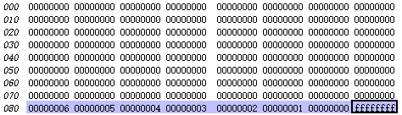
步骤3：CPU测试
在指令存储器中载入排序程序sort.hex
时钟自动仿真，Windows： Ctrl+k Mac: command+k 运行程序
程序停机后，查看数据存储器中排序情况，有符号降序排列

Slide 15


扫码下载
谭志虎 stan@hust.edu.cn

